Slide 1
Goldilocks and the Three Bears

Slide 2
Read Aloud (Leer en Voz Alta)

Slide 3
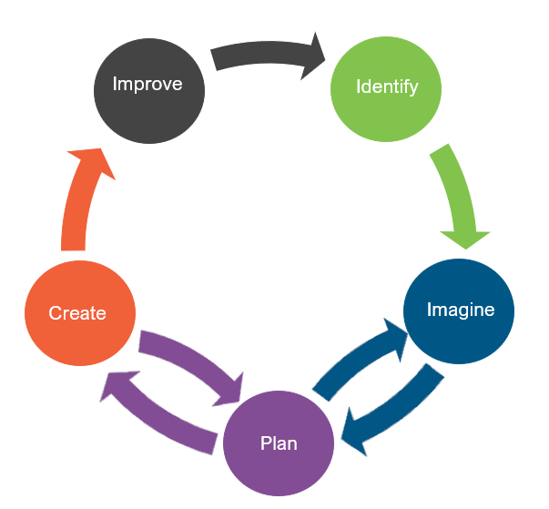
Engineering Design (Diseño de Ingeniería)
What is engineering?
(¿Qué es la ingeniería?)

Slide 4
Engineering Design (Diseño de Ingeniería)
What is engineering?
(¿Qué es la ingeniería?)
What are engineering jobs?
(¿Qué son los trabajos de ingeniería?)

Slide 5
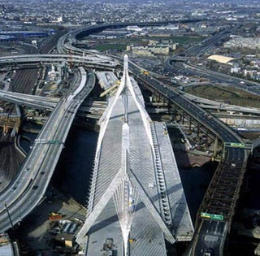
Engineering Jobs (Trabajos de Ingeniería)
This Photo by Unknown Author is licensed under CC BY-SA-NC

Slide 6
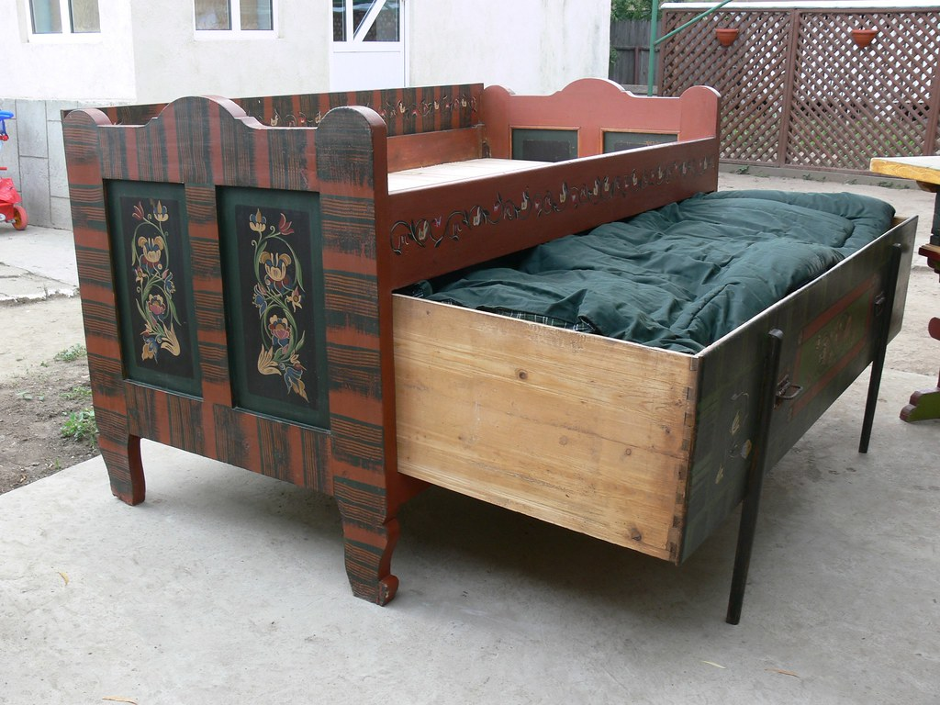
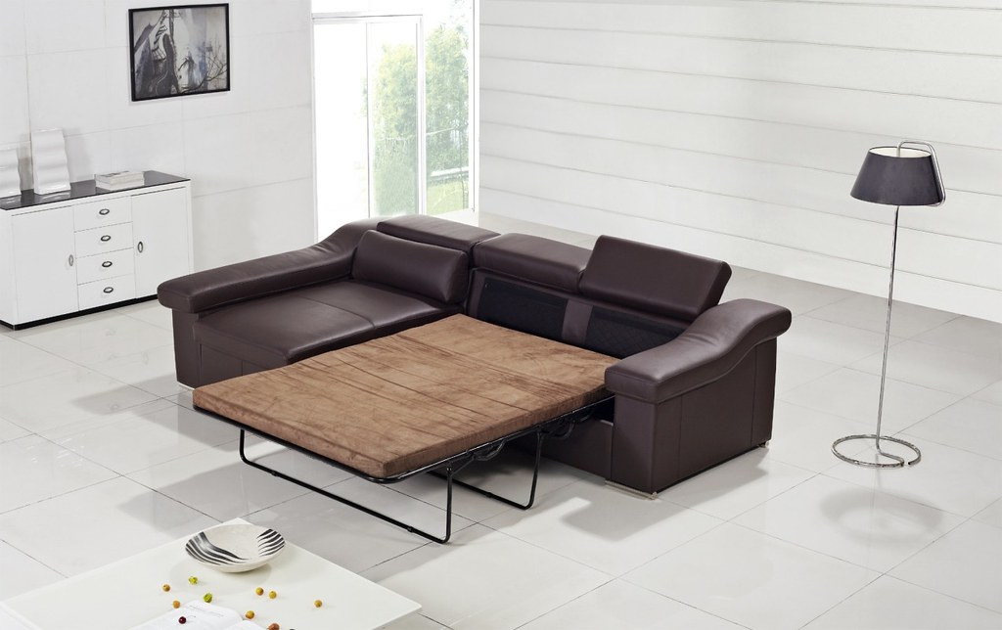
Engineering Jobs (Trabajos de Ingeniería)
This Photo by Unknown Author is licensed under CC BY
This Photo by Unknown Author is licensed under CC BY-SA

Slide 7
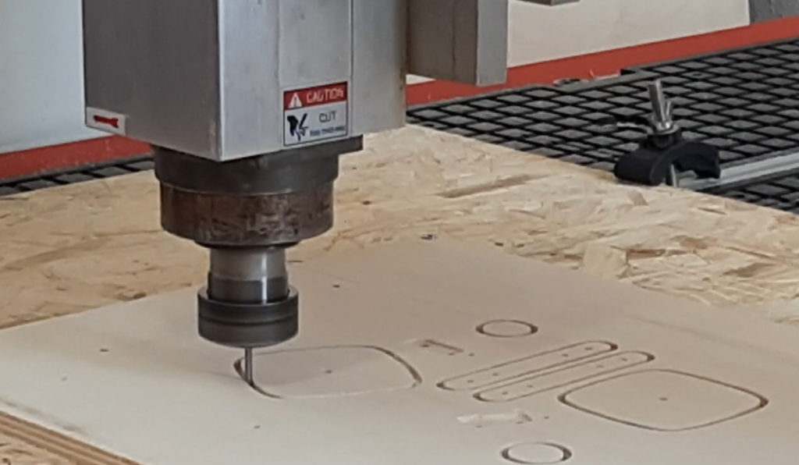
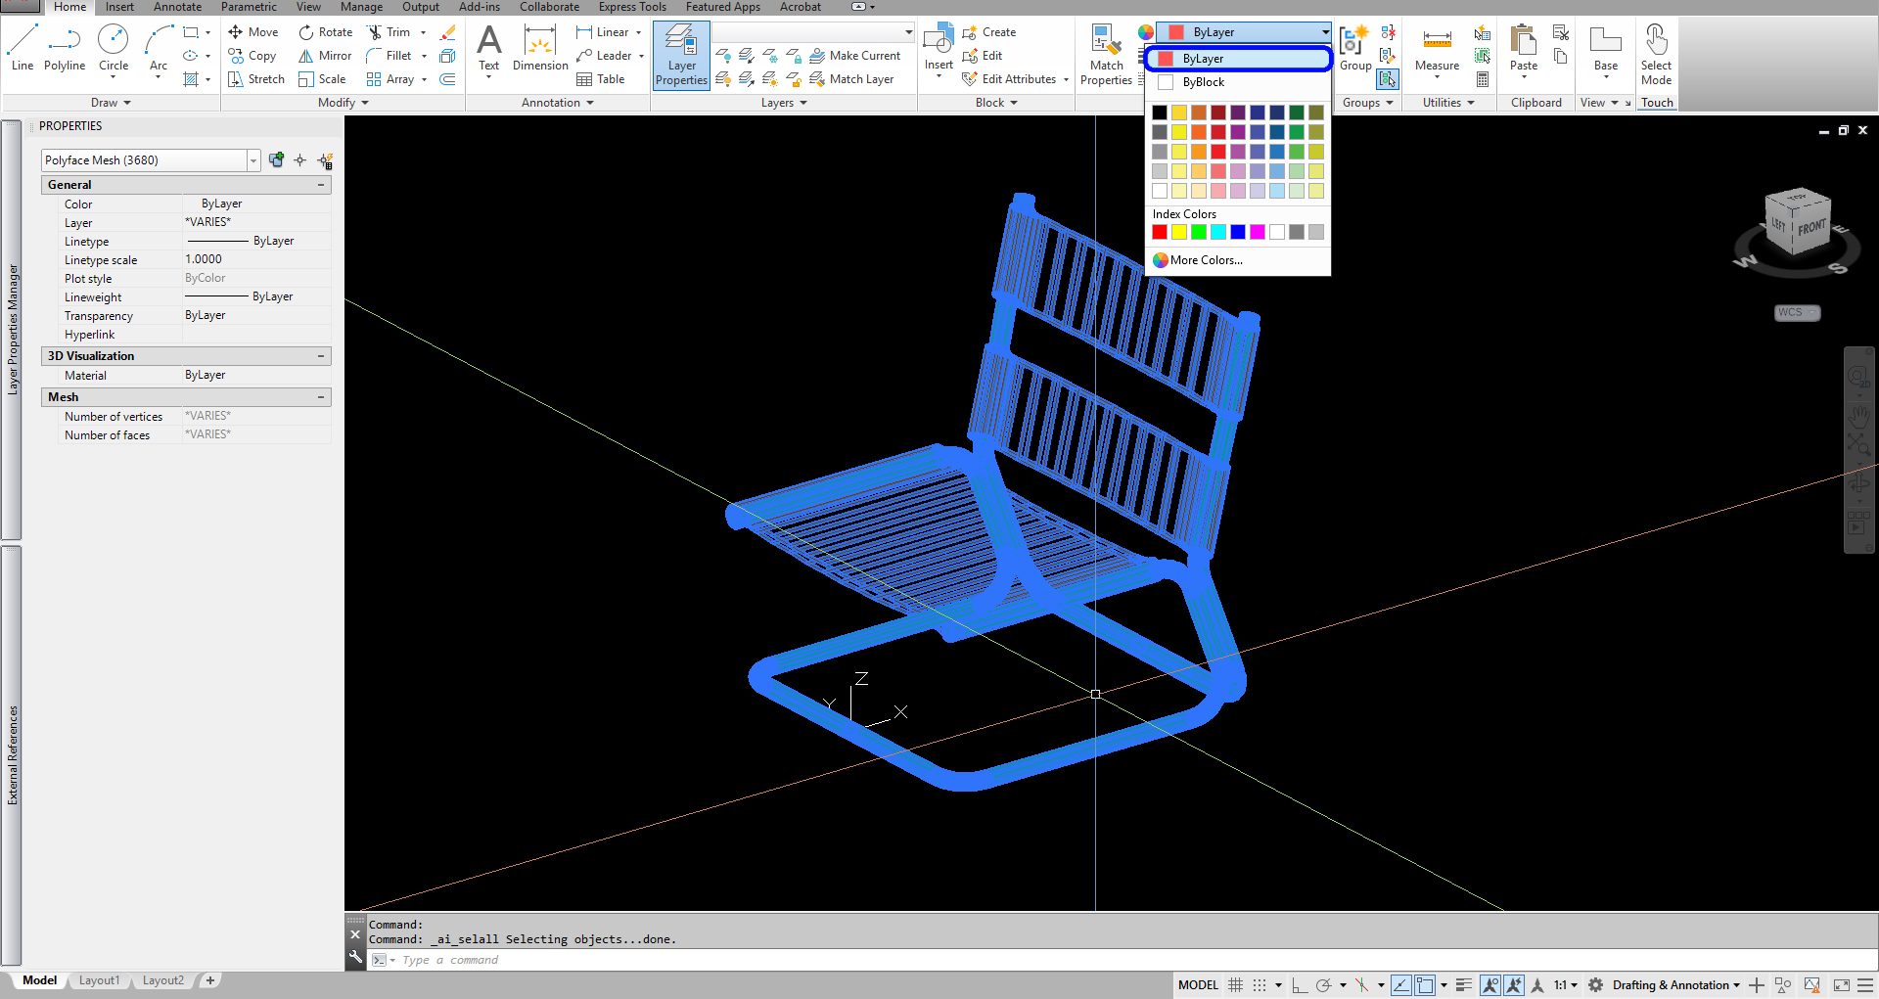
Engineering Jobs (Trabajos de Ingeniería)
This Photo by Unknown Author is licensed under CC BY
This Photo by Unknown Author is licensed under CC BY-NC

Slide 8
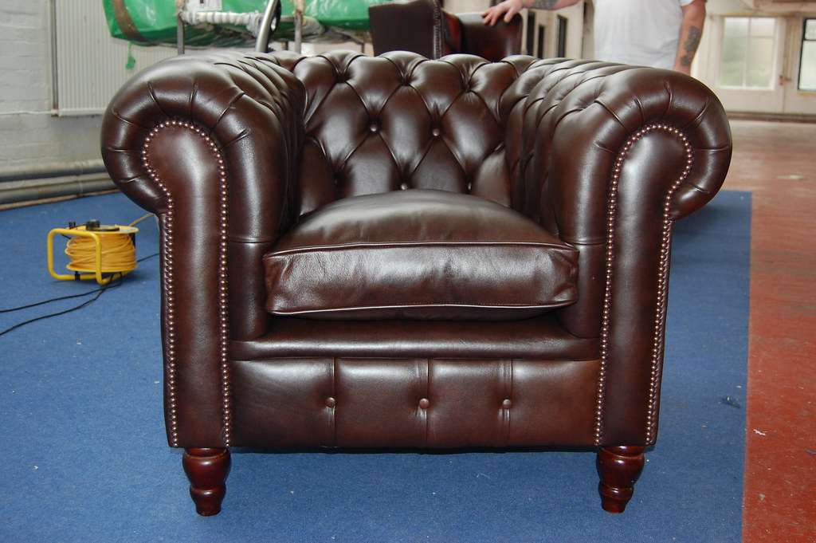
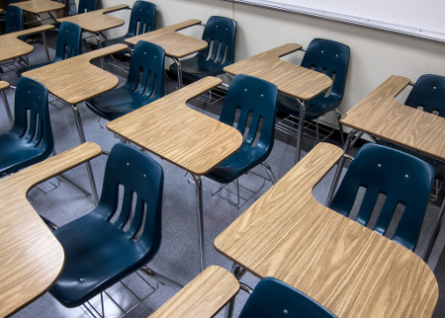
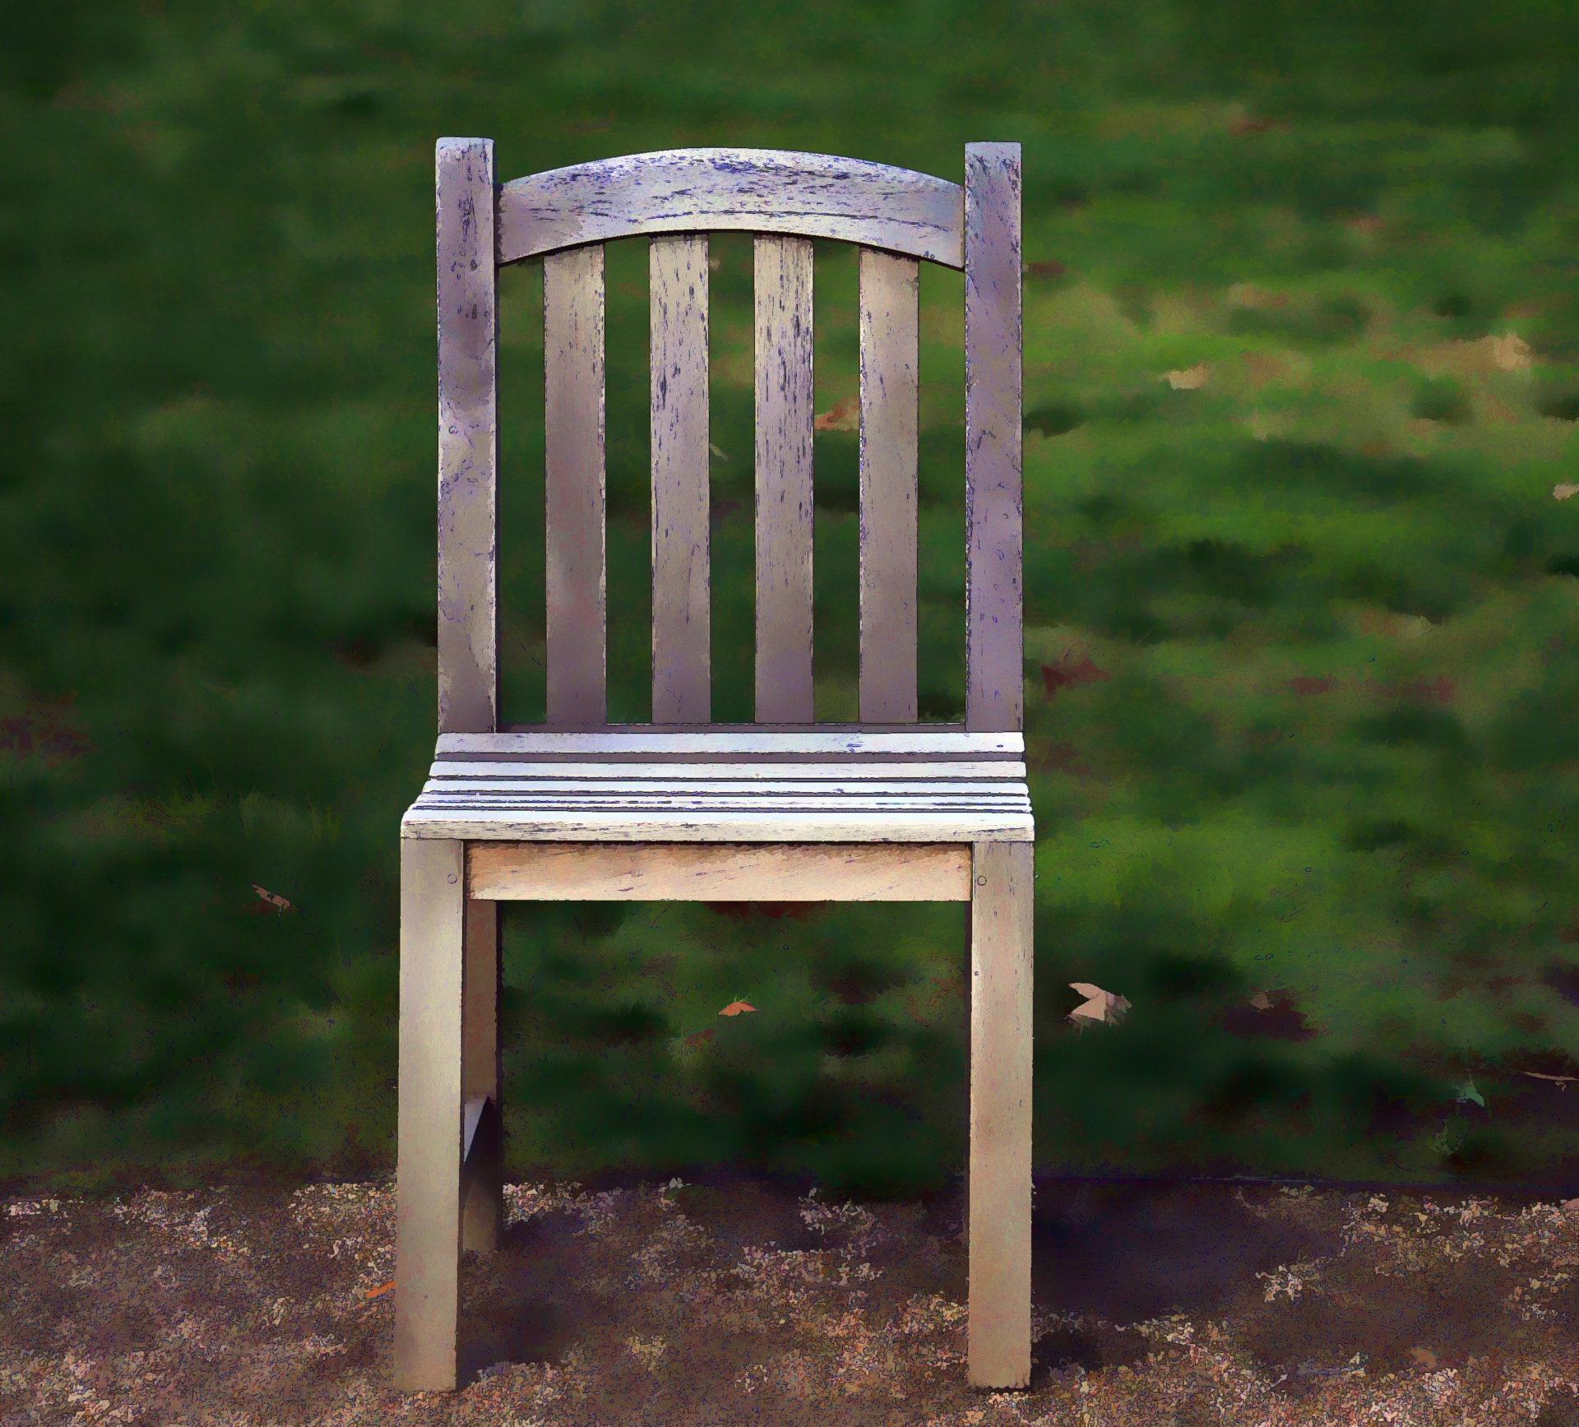
Engineering Jobs (Trabajos de Ingeniería)
This Photo by Unknown Author is licensed under CC BY
This Photo by Unknown Author is licensed under CC BY-NC

Slide 9
Engineering Design (Diseño de Ingeniería)
What is engineering?
(¿Qué es la ingeniería?)
What are engineering jobs?
(¿Qué son los trabajos de ingeniería?)
Who can be an engineer?
(¿Quién puede ser ingeniero?)

Slide 10
Engineering Design Process (Proceso de Diseño de Ingeniería)

Slide 11
Problem
The Bear family realized that their chair is only comfortable for them. However, if a guest was to come over, the Bear family realizes their chair may be uncomfortable for the guest! The Bear family needs help getting an extra chair that will be “just right” for their guest.
Today, you will put on your engineering hat to help the Bear family build a chair that is “just right” if a bear guest visits the family.

Slide 12
Problema
La familia Bear se dio cuenta de que su silla solo es cómoda para ellos. Sin embargo, si un invitado fuera a venir, la familia Bear se da cuenta de que su silla puede ser incómoda para el invitado. La familia Bear necesita ayuda para conseguir una silla adicional que sea "perfecta" para su invitado.
Hoy, te pondrás tu sombrero de ingeniero para ayudar a la familia Bear a construir una silla que sea "perfecta" si un oso visita a la familia.

Slide 13
Criteria: (Desired Outcomes) (Criterios: (Resultados Deseados))
A successful chair design should include the following:
Does not break into pieces when the bear guest sits on it
Is not too big and not too small for the bear guest
Has the seat at least 15 centimeters off the ground
Bonus Points: A team member can sit on the chair!
Un diseño de silla exitoso debe incluir lo siguiente:
No se rompe en pedazos cuando el oso invitado se sienta en ella
No es demasiado grande ni demasiado pequeña para el oso invitado
Tiene el asiento al menos a 15 centímetros del suelo
Puntos de Bonificación: ¡Una miebro del equipo puede sentarse en la silla!

Slide 14
Constraints: (Limitations)
Time Limit: You will have 25 minutes to build the chair.
Materials: You will be able to use no more than 20 items to build your chair.
Counters: You will have 20 counters to complete this challenge.
Collaboration: One design element from each team member must be used in the final design.
Redesign: Each team can test their prototype as many times as needed during the 25-minute design phase.

Slide 15
Restricciones: (Limitaciones)
Límite de tiempo: Tendrás 25 minutos para construir la silla.
Materiales: Podrás usar 20 artículos para construir tu silla.
Contadores: Tendrás 20 contadores para completar este desafío.
Colaboración: El diseño final debe de incluir un elemento diseñado por cada miembro del equipo.
Rediseño: Cada equipo puede probar su prototipo tantas veces como sea necesario durante la fase de diseño de 25 minutos.

Slide 16
Explore Materials (Explorar Materiales)
Materials (Materiales)​ | Cost (Costo)​
Construction Paper (Papel de Construcción) | 1 counter per sheet
Toilet Paper Rolls (Rollo de Cartón) | 1 counter per roll
Foam Sheet (Hoja de Espuma) | 1 counter per sheet
Scotch Tape (Cinta Adhesiva) | 3 counters per roll
Duct Tape (Cinta Americana) | 5 counters per roll
Cardboard (Cartulina) | 2 counters per sheet
Scissors (Tijeras) | 1 counter per pair
Chenille Stick (Limpiapipas) | 1 counter per stick
Bear Guest (Oso de Peluche) | No cost

Slide 17
Brainstorm (Idea Genial)
1 minute: Individual Design
Draw a plan of how you think the chair should look for the Bear family.
5 minutes: Each member presents their ideas to the group.
Share your ideas and focus on things you like the most about your idea that you would like to see be used as a design element for the final design.
1 minuto: Diseño Individual
Dibuja un plan de cómo crees que debería verse la silla para la familia Bear.
5 minutos: Cada miembro presenta sus ideas al grupo.
Comparte tus ideas y señala las cosas que más te gustan de tu idea que te gustaría que se use como un elemento para el diseño final.

Slide 18
Gather Materials (Reunir Materiales)
A successful chair design should include the following:
Does not break into pieces when the bear guest sits on it
Is not too big and not too small for the bear guest
Has the seat at least 15 centimeters off the ground
Bonus Points: A team member can sit on the chair!
Un diseño de silla exitoso debe incluir lo siguiente:
No se rompe en pedazos cuando el oso invitado se sienta en ella
No es demasiado grande ni demasiado pequeña para el oso invitado
Tiene el asiento al menos a 15 centímetros del suelo
Puntos de Bonificación: ¡Una miebro del equipo puede sentarse en la silla!

Slide 19
Team Member Responsibilities (Responsabilidades de los Miembros del Equipo)
Assign responsibilities of each team member during the process.
Material Manager: collects materials
Banker: manages the counters
Head Engineer: measure the instrument
Quality Control Manager: match the design to the prototype
Asignar responsabilidades de cada miembro del equipo durante el proceso.
Administrador de Materiales: recopila materiales
Banquero: maneja los contadores
Ingeniero Jefe: medir el instrumento
Gerente de Control de Calidad: haga coincidir el diseño con el prototipo

Slide 20
Design Your Chair! (¡Diseña Tu Silla!)

Slide 21
Criteria: (Desired Outcomes) (Criterios: (Resultados Deseados))
A successful chair design should include the following:
Does not break into pieces when the bear guest sits on it
Is not too big and not too small for the bear guest
Has the seat at least 15 centimeters off the ground
Bonus Points: A team member can sit on the chair!
Un diseño de silla exitoso debe incluir lo siguiente:
No se rompe en pedazos cuando el oso invitado se sienta en ella
No es demasiado grande ni demasiado pequeña para el oso invitado
Tiene el asiento al menos a 15 centímetros del suelo
Puntos de Bonificación: ¡Una miebro del equipo puede sentarse en la silla!

Slide 22
Scorecard
CRITERIA | POINTS |  |  | SCORE
 | 2 | 1 | 0
COLLABORATION | The design has elements contributed by all team members. | The design has elements contributed by two team members. | The design does not have elements contributed by each team member.
SEAT | There is a seat for the bear guest, and it supports his weight. | There is a seat for the bear guest, but it does not support his weight. | There is no place for the bear guest to sit.
SEAT HEIGHT | The chair seat is at or above the 15-centimeter marker. | The chair seat is above the 8-centimeter but below the 15-centimeter marker. | The chair seat is below the 8-centimeter marker.
JUST RIGHT | The chair is just right for the bear guest. (Approximately 3 centimeters of space on either side of the bear guest) | The chair is too big for the bear guest. (More than 3 centimeters of space on either side of the bear guest) | The bear guest does not fit in the chair.
COUNTERS USED | 14 counters or less. | 15 – 20 counters. | 20 counters or more.
BONUS: HUMAN GUEST | A student from the team can sit on the chair without breaking it for 5 seconds and fit in it. | A student can sit on the chair without breaking it for 5 seconds or can fit in the chair. | A student cannot sit on the chair nor fit in it.
 |  |  | TOTAL SCORE

Slide 23
Tanteador
CRITERIOS | PUNTOS |  |  | PUNTAJE
 | 2 | 1 | 0
COLABORACIÓN | El diseño tiene elementos aportados por todos los miembros del equipo. | El diseño tiene elementos aportados por dos miembros del equipo. | El diseño no tiene elementos aportados por cada miembro del equipo.
ASIENTO | Hay un asiento para el invitado del oso, y soporta su peso. | Hay un asiento para el oso invitado, pero no soporta su peso. | No hay lugar para que se siente el oso invitado.
ALTURA DEL ASIENTO | El asiento de la silla está en o por encima del marcador de 15-centímetros. | El asiento de la silla está por encima del marcador de 8-centímetros pero por debajo del marcador de 15-centímetros. | El asiento de la silla está por debajo del marcador de 8-centímetros.
SOLO BIEN | La silla es perfecta para el oso invitado. (Aproximadamente 3 centímetros de espacio a cada lado del oso invitado) | La silla es demasiado grande para el oso invitado. (Más de 3 centímetros de espacio a cada lado del oso invitado) | El invitado del oso no cabe en la silla.
CONTADORES UTILIZADOS | 14 contadores o menos. | 15 – 20 contadores. | 20 contadores o más.
PUNTOS ADICIONALES: INVITADO HUMANO | Un estudiante del equipo puede sentarse en la silla sin romperla durante 5 segundos y caber en ella. | Un estudiante puede sentarse en la silla sin romperla durante 5 segundos o puede caber en la silla. | Un estudiante no puede sentarse en la silla ni caber en ella.
 |  |  | PUNTAJE TOTAL

Slide 24
Redesign: Discussion (Rediseño: Discusión)
What worked?
What did not work?
What do you want to improve?
¿Qué funcionó?
¿Qué fue lo que no funcionó?
¿Qué quieres mejorar?

